Slide 1
TEMA 2. IDEA I TEMA
Antonio Loriguillo-López Septembre 2023
Notes:
Hola a tothom.
El meu nom és Antonio Loriguillo López i soc docent en el departament de Ciències de la Comunicació de la Universitat Jaume I.
En aquest tema 2 donarem algunes pistes sobre com començar a construir el teu projecte audiovisual, des d'enfrontar-nos a la fulla en blanc fins a traçar els ítems narratius essencials per a arrancar-ho.

Slide 2
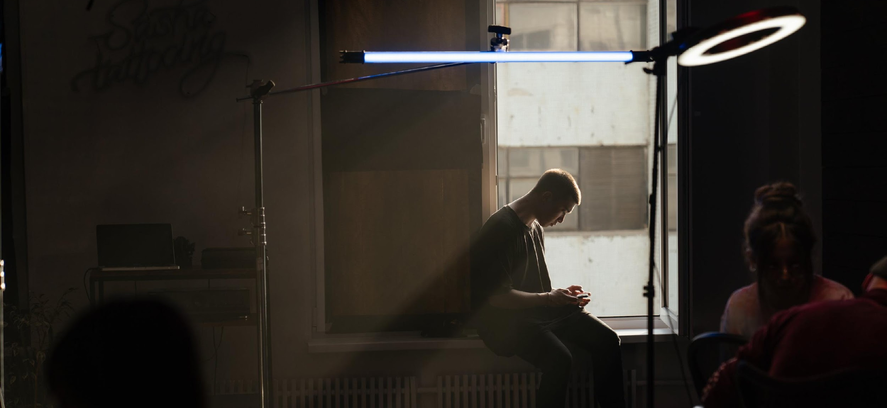
FASES DE DESENVOLUPAMENT
Anàlisi
Idea i tema
Mapa de continguts
Bíblia narrativa
Document de venda

Slide 3
IDEA
¿De dónde obtener una idea de partida?
¿qué nos mueve para desarrollar una historia y ponerla en imágenes?
No es este un trabajo de inspiración (sin despreciar lo que esta puede aportarnos), sino de reflexión, de observación, de detenimiento y especulación.
F. J. Gómez Tarín (2009) El guión audiovisual y el trabajo del guionista. Shangri-La Textos Aparte, p. 18. 18
Notes:
A vegades, a l'hora d'enfrontar-nos a aqueixa temuda fulla en blanc, es pot arribar a experimentar aqueixa frustració tan habitual de qualsevol activitat creativa.
No obstant això, com exposa el professor Francisco Javier Gómez Tarín en aquesta cita, el desenvolupament d'idees no depén exclusivament de la inspiració. Es tracta d'una virtut que ha de treballar-se.
Prenguem un recurs canònic de qualsevol guionista: agafar una notícia qualsevol d'un diari.

Slide 4
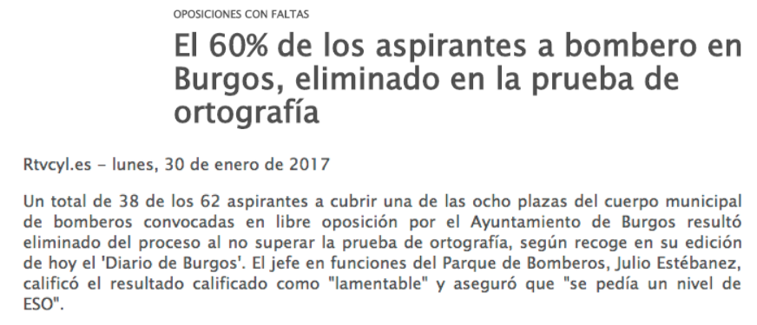
IDEA
Notes:
Ja tenim una base per a treballar: quin tipus de preguntes tenia l'examen?, quin és el nivell d'estudis dels candidats?, ha anat l'examen a enxampar?, quin és el punt de vista dels sindicats de bombers sobre això?
La història que construïm se servirà d'un esdeveniment real per a extrapolar una ficció. Seguint amb el nostre exercici, prendrem com leit motiv aquesta notícia i continuarem reflexionant sobre ella. Ràpidament comprenem que no és possible construir un relat a partir d'aquest esquema inicial si abans no som capaços d'establir allò que ens mou: tenim un esdeveniment, però ens falta una idea de base sustentada en un tema moral.
Si optem per l'enfocament El Mundo Today que demana a crits la notícia, estarem més prop d'una concepció ancorada en el relat còmic de la prova; si per contra ens inclinem per una reflexió sobre les condicions de treball d'aquests aspirants a bomber, la construcció d'ambients i personatges adquirirà una força inusitada i potser preferim un caràcter íntim per al relat, assossegat i poc adequat amb els criteris de l'acció.
Així doncs, la mateixa història (l'esdeveniment) discorre per diversos camins i fa possible diverses formes de narració (relat).
Però necessitem alguna cosa més: de què parlem en realitat?

Slide 5
TEMA
Notes:
Podem, per exemple, relacionar la nostra notícia amb l'estat de l'educació reglada en l'estat espanyol, relacionada amb un indicador com l'informe OCDE.
Aquest tema haurà de canalitzar tot el treball del guió al llarg del seu recorregut. Amb un tema que ens guia, la història ha sigut delimitada i és necessari plasmar-la en un text. Podem començar pel final (els resultats de la prova), o narrar de manera lineal, des dels dies en què els aspirants es preparen, o alternar records... La història és la mateixa en tots els casos, el relat canvia.
El relat és la base sobre la qual s'haurà de realitzar el producte audiovisual.

Slide 6
TASCA #2
Fitxa del projecte
Storyline i sinopsi narrativa
Tractament narratiu/visual/sonor
Notes:
El lliurament d'aquesta sessió està configurada com un arxiu, de maquetació lliure, en el qual heu de reflectir de manera sintètica i visual tres qüestions clau dels vostres projectes: la fitxa dels seus elements bàsics, l'storyline i sinopsi narrativa i el tractament narratiu, visual i sonor.

Slide 7
TASCA #2
Fitxa del projecte
Categoria (ficció, no ficció, format TV, podcast), gènere, durada, pantalla.
Notes:
La primera és la fitxa del projecte, en la qual heu d'indicar
Categoria: per exemple, ficció, no ficció, formats televisius o podcast.
Gènere: comèdia, romanç, acció, thriller.
Duració: especificar en minuts (si és una sèrie o podcast indicar també el núm. d'episodis per temporada).
Pantalla: a quina finestra va dirigida el projecte (televisió pública, televisió privada, plataforma de streaming, etc.).

Slide 8
TASCA #2
Storyline
Explicació del projecte en dues línies
Notes:
La segona està composta per:
Storyline: un exercici de síntesi d'explicació del projecte en dues línies.

Slide 9
TASCA #2
Sinopsi narrativa
Breu relat (un paràgraf) que contemple plantejament, nus i desenllaç.
Ha de respondre a les 6W: què, qui, quan, com, on i per què.
Notes:
Sinopsi narrativa: que a diferència de la sinopsi en premsa o en materials promocionals ha d'incloure el desenllaç.
Ha de respondre als 6W: què, qui, quan, com, on i per què.

Slide 10
TASCA #2
Sinopsi narrativa (exemple)
Un jove de classe baixa es guanya un passatge per a viatjar en el vaixell més gran mai construït a principis del s. XX. A bord, coneix a una xica de classe alta de la qual s'enamora. Durant el viatge, els joves s'estimen en secret fins que el transatlàntic xoca contra un iceberg i s'afona. El jove mor ofegat, la xica se salva i viu per a explicar-lo.
Notes:
Un exemple que segur resulta familiar

Slide 11
TASCA #2
Tractament narratiu
Trames principals/secundàries i personatges (ficció i no-ficció)
Seccions, escaleta-marc i proposta de presentadors (TV i podcasts).
Notes:
Finalment, la tercera inclou el tractament narratiu/visual/sonor:
Sobre el tractament narratiu:
▪ en el cas de la ficció i la no-ficció ha d'incloure les trames principals i secundàries.
▪ en el cas de podcasts i formats televisius ha d'incloure les seccions, escaleta-marc i proposta de presentadors.

Slide 12
TASCA #2
Tractament visual/sonor
Realització, fotografía, muntatge, localitzacions.
Músiques, veu, ritme, ús d’efectes, ús de fonts documentals
Notes:
Respecte al tractament visual ha d'esmentar-se l'estil de realització, algun comentari sobre la fotografia, del muntatge i, si escau, sobre les localitzacions on gravar.
Finalment, el tractament sonor implica l'esment de tipus de músiques, veus, el ritme, l'ús o no d'efectes sonors així com l'ús de fonts d'arxiu.

Slide 13
Antonio Loriguillo-López
loriguil@uji.es
Notes:
Sobre aquests pilars podràs continuar construint el teu projecte audiovisual.

